Slide 1
Közétkeztetési Kerekasztal
2017. december 7.

Slide 2
Közétkeztetéssel kapcsolatos XV. kerületi
elégedettségi felmérés
2017. november

Slide 3
Bölcsődék (GMK)
Beiratkozottak létszáma: | 460 | fő
Közétkeztetésben részvevők létszáma: | 334 | fő
Életkor 0-4 év
Összes kitöltött kérdőív: | 258 | db
 | 77%
Kérdések: | Igen, teljesen elégedett vagyok |  | Igen, többnyire elégedett vagyok |  | Nem mindig vagyok elégedett |  | Nem egyáltalán nem vagyok elégedett
 | db | % | db | % | db | % | db | %
Az ebéd mennyiségével elégedett-e ? | 151 | 59% | 77 | 29,8% | 19 | 7,4% | 2 | 0,8%
Az ebéd minőségével, ízével elégedett-e? | 124 | 48% | 74 | 28,7% | 39 | 15,1% | 5 | 1,9%
Az ebéd hőmérsékletével elégedett-e? | 139 | 54% | 70 | 27,1% | 17 | 6,6% | 2 | 0,8%
A tízórai /uzsonna mennyiségével elégedett-e? | 136 | 53% | 77 | 29,8% | 33 | 12,8% | 5 | 1,9%
A tízórai /uzsonna minőségével, ízével elégedett-e? | 129 | 50% | 86 | 33,3% | 28 | 10,9% | 4 | 1,6%
Az étlap változatosságával elégedett-e? | 135 | 52% | 65 | 25,2% | 38 | 14,7% | 9 | 3,5%
Az étkeztetési szolgáltatással, szolgáltatóval elégedett-e az óvodában? | 127 | 49% | 68 | 26,4% | 23 | 8,9% | 2 | 0,8%

Slide 4
Bölcsődék

Slide 5
Óvodák (GMK)
Beiratkozottak létszáma: | 2040 | fő
Közétkeztetésben részvevők létszáma: | 1748 | fő
Életkor 3-6 év
Összes kitöltött kérdőív: | 140 | db
 | 8%
Kérdések: | Igen, teljesen elégedett vagyok |  | Igen, többnyire elégedett vagyok |  | Nem mindig vagyok elégedett |  | Nem egyáltalán nem vagyok elégedett
 | db | % | db | % | db | % | db | %
Az ebéd mennyiségével elégedett-e ? | 44 | 31% | 43 | 30,7% | 16 | 11,4% | 6 | 4,3%
Az ebéd minőségével, ízével elégedett-e? | 25 | 18% | 49 | 35,0% | 31 | 22,1% | 8 | 5,7%
Az ebéd hőmérsékletével elégedett-e? | 37 | 26% | 54 | 38,6% | 15 | 10,7% | 5 | 3,6%
A tízórai /uzsonna mennyiségével elégedett-e? | 42 | 30% | 40 | 28,6% | 23 | 16,4% | 6 | 4,3%
A tízórai /uzsonna minőségével, ízével elégedett-e? | 26 | 19% | 54 | 38,6% | 20 | 14,3% | 10 | 7,1%
Az étlap változatosságával elégedett-e? | 30 | 21% | 49 | 35,0% | 35 | 25,0% | 12 | 8,6%
Az étkeztetési szolgáltatással, szolgáltatóval elégedett-e az óvodában? | 36 | 26% | 46 | 32,9% | 26 | 18,6% | 12 | 8,6%

Slide 7
Óvodák
Beiratkozottak létszáma: | 2040 | fő
Közétkeztetésben részvevők létszáma: | 1748 | fő
Életkor 3-6 év
Összes kitöltött kérdőív: | 1063 | db
 | 61%
Kérdések: | Igen, teljesen elégedett vagyok |  | Igen, többnyire elégedett vagyok |  | Nem mindig vagyok elégedett |  | Nem egyáltalán nem vagyok elégedett
 | db | % | db | % | db | % | db | %
Az ebéd mennyiségével elégedett-e ? | 401 | 38% | 440 | 41,4% | 149 | 14,0% | 32 | 3,0%
Az ebéd minőségével, ízével elégedett-e? | 255 | 24% | 438 | 41,2% | 266 | 25,0% | 51 | 4,8%
Az ebéd hőmérsékletével elégedett-e? | 434 | 41% | 447 | 42,1% | 137 | 12,9% | 9 | 0,8%
A tízórai /uzsonna mennyiségével elégedett-e? | 365 | 34% | 420 | 39,5% | 202 | 19,0% | 31 | 2,9%
A tízórai /uzsonna minőségével, ízével elégedett-e? | 265 | 25% | 427 | 40,2% | 266 | 25,0% | 47 | 4,4%
Az étlap változatosságával elégedett-e? | 319 | 30% | 423 | 39,8% | 229 | 21,5% | 54 | 5,1%
Az étkeztetési szolgáltatással, szolgáltatóval elégedett-e az óvodában? | 324 | 30% | 430 | 40,5% | 185 | 17,4% | 43 | 4,0%

Slide 8
Óvodák

Slide 9
Iskolák
Beiratkozottak létszáma: | 5544 | fő
Közétkeztetésben részvevők létszáma: | 2867 | fő
Életkor 7-18 év
Összes kitöltött kérdőív: | 1699 | db
 | 59%
Igénybe veszel-e étkezési szolgáltatást az iskolában? | Igen |  | Részben igen |  | Nem
 | db | % | db | % | db | %
 | 1207 | 71% | 432 | 25% | 51 | 3%
Kérdések: | Igen, teljesen elégedett vagyok |  | Igen, többnyire elégedett vagyok |  | Nem mindig vagyok elégedett |  | Nem egyáltalán nem vagyok elégedett
 | db | % | db | % | db | % | db | %
Az ebéd mennyiségével elégedett-e ? | 537 | 32% | 648 | 38% | 441 | 26% | 77 | 5%
Az ebéd minőségével, ízével elégedett-e? | 298 | 18% | 515 | 30% | 704 | 41% | 176 | 10%
Az ebéd hőmérsékletével elégedett-e? | 701 | 41% | 614 | 36% | 302 | 18% | 70 | 4%
A tízórai /uzsonna mennyiségével elégedett-e? | 575 | 34% | 536 | 32% | 207 | 12% | 80 | 5%
A tízórai /uzsonna minőségével, ízével elégedett-e? | 358 | 21% | 443 | 26% | 446 | 26% | 143 | 8%
Az étlap változatosságával elégedett-e? | 607 | 36% | 593 | 35% | 371 | 22% | 106 | 6%
Az étkeztetési szolgáltatással elégedett vagy az iskolában? | 489 | 29% | 644 | 38% | 423 | 25% | 136 | 8%

Slide 10
Iskolák

Slide 11
ESZI
Egység/klub
Szociális étkezés: 447 fő
Gondozóház: 12 fő
Pajtás étterem: 52 fő
ÉNO: 32 fő
FENO: 36 fő
Összesen: | 579 |  | fő
Összes kitöltött kérdőív: | 168 |  | db
 | 29%
Kérdések: | Az étkezést igénybe vevő |  | Az étkezést igénybevevő meghatalmazottja
 | db | % | db | %
A kérdőívet kitöltő személy | 107 | 64% | 49 | 29%
 | Helyben étkezem |  | Elviszem az ebédet |  | Házhoz szállítva kapom az ebédet
 | db | % | db | % | db | %
Milyen formában veszi igénybe az étkezési szolgáltatást az egységben/klubban? | 32 | 19% | 50 | 30% | 46 | 27%
 | 1. |  | 2. |  | 3. |  | 4. |  | 5.
 | db | % | db | % | db | % | db | % | db | %
Mennyire elégedett az ételek minőségével? | 3 | 2% | 36 | 21% | 46 | 27% | 55 | 33% | 28 | 17%
Mennyire elégedett az ételek mennyiségével? | 4 | 2% | 27 | 16% | 41 | 24% | 51 | 30% | 44 | 26%
Mennyire elégedett az étrend változatosságával? | 12 | 7% | 32 | 19% | 52 | 31% | 52 | 31% | 21 | 13%
Mennyire elégedett az étkeztetési szolgáltatással egészében? | 3 | 2% | 26 | 15% | 40 | 24% | 61 | 36% | 38 | 23%

Slide 13
ESZI EBÉDSZÁLLÍTÁS
 | Helyben étkezem |  | Elviszem az ebédet |  | Házhoz szállítva kapom az ebédet
 | db | % | db | % | db | %
Milyen formában veszi igénybe az étkezési szolgáltatást az egységben/klubban? | 32 | 19% | 50 | 30% | 46 | 27%
Az ételek szállításának pontosságával elégedett-e? | Igen, teljesen elégedett vagyok |  | Igen, többnyire elégedett vagyok |  | Nem mindig vagyok elégedett |  | Nem, egyáltalán nem vagyok elégedett
 | db | % | db | % | db | % | db | %
 | 92 | 55% | 43 | 26% | 9 | 5% | 2 | 1%

Slide 14
Hallott-e az új, 2014-ben elrendelt (37/2014.(IV.30.) EMMI rendelet) a közétkeztetésre vonatkozó táplálkozás-egészségügyi előírásokról?
Összes leadott kérdőív: | 1629 | db
 | Igen |  | Nem
 | db | % | db | %
ESZI | 91 | 6% | 76 | 5%
Bölcsődék | 160 | 10% | 84 | 5%
Óvodák | 800 | 49% | 311 | 19%
Összesen: | 1051 | 65% | 471 | 29%

Slide 15
Felmerülő problémák, kérések
Az iskolák esetében is a kezdetben megígért és a kezdetben tapasztalt jó ellátás megszűnt. Mármint a „sok változatos zöldség és gyümölcs lesz a gyerekeknek”. Kezdetben küldték a hagymát, az újhagymát, a répát….stb., amit a gyerekek meg is ettek. Mára ez azonban megszűnt.
Az étel nagyon sótlan. A levesek íztelenek.
Hiányolják a csokis piskótát
Az iskolákban tízórai, uzsonna sokaknak nem megfelelő, ezért be sem fizetnek rá.
Többen a mennyiséget is kifogásolják, a gyermekek éhesen mennek haza.
Több észrevétel érkezett hogy a tálcák, tányérok evőeszközök nem mindig tiszták.

Slide 16
Az gyerekek reggelire rendszeresen vajkrémet kapnak, „mással fűszerezve”, amit rettenetesen unnak már. Nincs változatosság az iskolai étkeztetésben.
A gyermekeknek uzsonnára literes kiszerelésben küldik a tejet, ráadásul műanyag pohár nélkül, így nehéz uzsonnaidőben a tejes poharakat kezelni, mosni, hogy ne savanyodjon bele a tej.

Slide 17
A házhoz menő ételszállítással kapcsolatos problémák

Slide 18
Sajnos a kezdeti ígéretek egyre inkább nem kerülnek betartásra. Mármint a mindennapi változatos gyümölcs és a heti két sütemény. Az idősebbek szerint gyakran van alma, és az is olyan, amivel már nem tudnak mit kezdeni. A süteményt pedig havi, és nem heti két alkalommal kapnak, ami úgy valósul meg, hogy kapnak egy müzli szeletet vagy egy a boltban 39.- forintért árusított túró rudit.

Slide 19
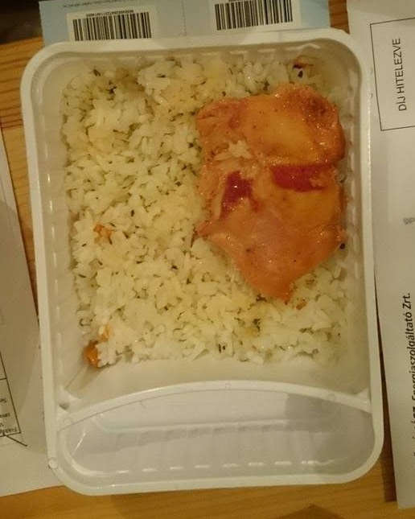
Diétás Ételek:
A házhoz menő szállításnál a diétások panasza még mindig érvényes, ahogy a képen is látható, ők sokkal kisebb, fél adagot kapnak. Sőt a diétások sérelmezik, hogy nagyon gyakran, heti többször is tésztát visznek számukra, amit pedig az orvos a cukrosoknak szigorúan tilt.

Slide 20
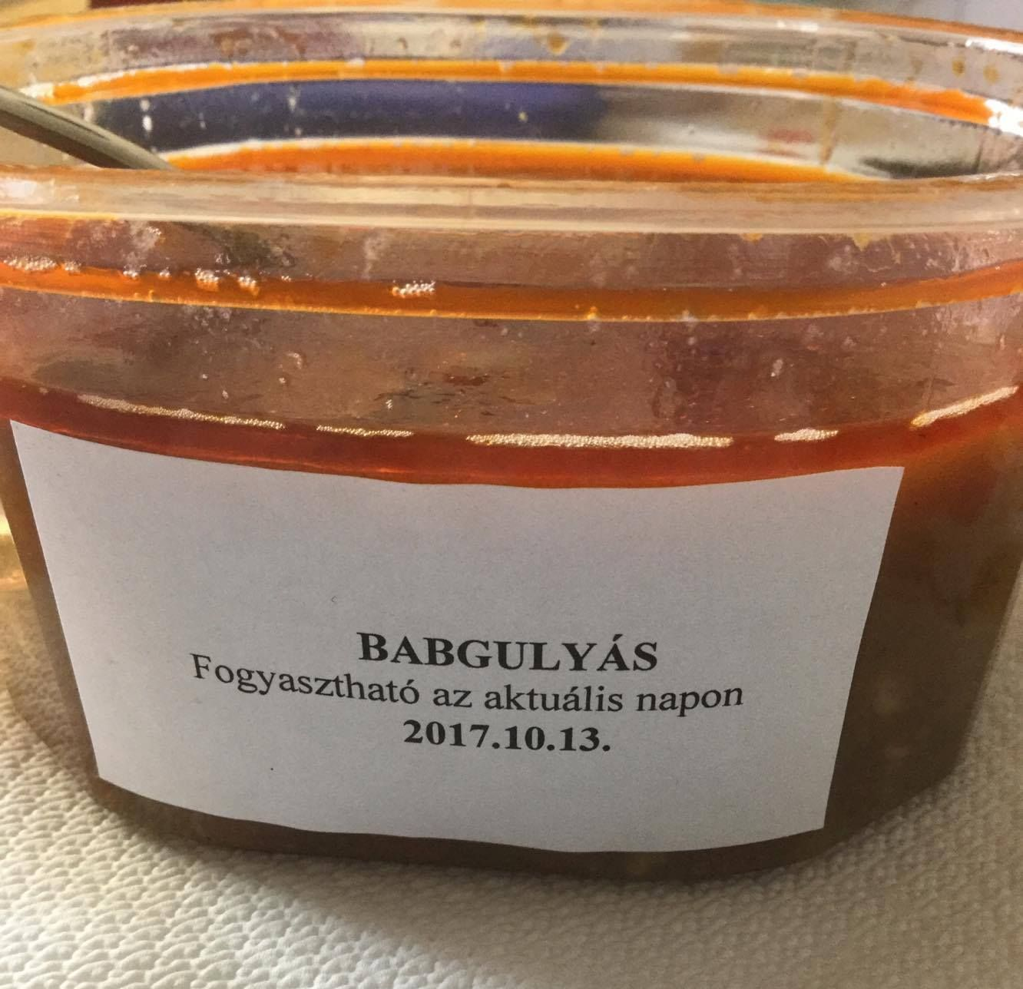
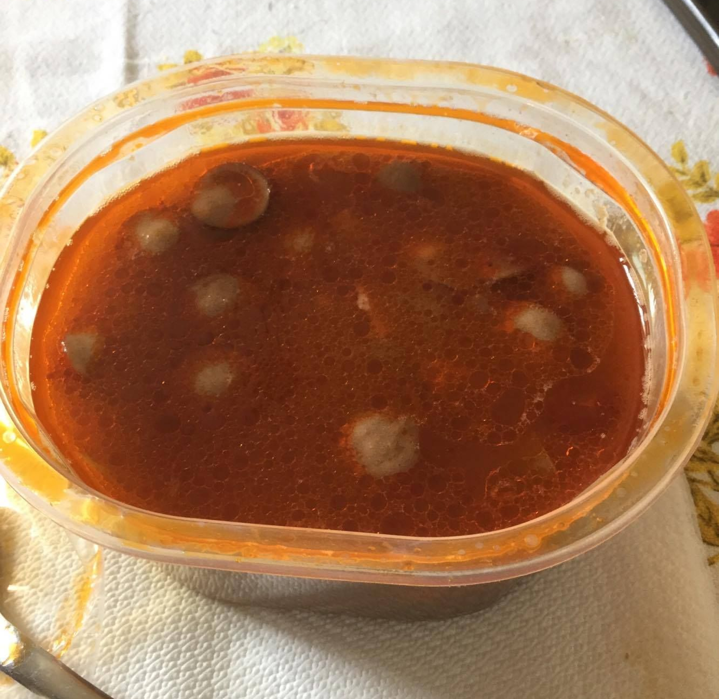
Az idősek egyre inkább azt érzik (nemcsak a müzliből és a túró rudiból), hogy a legolcsóbb alapanyagokkal főznek számukra, amire jó példa a virsliből készült babgulyás, amibe egy kocka színhús sem került.

Slide 21
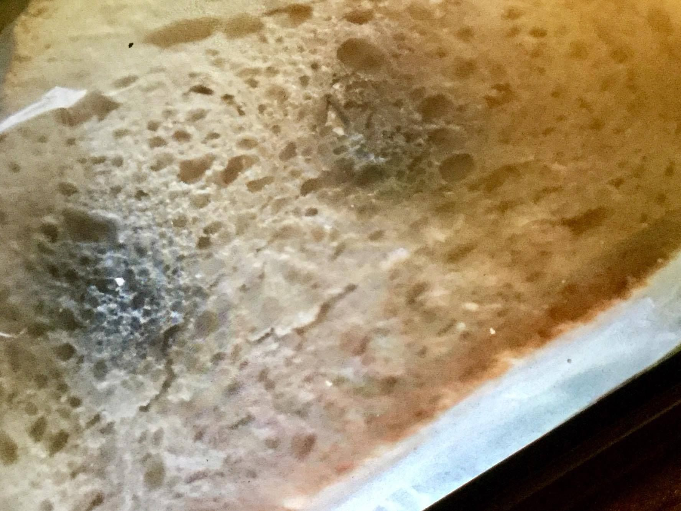
A házhoz menő szállításnál, az ételszállítók egyszer nem vitték ki a kenyeret, mert annak minőségével problémát észleltek, penészes volt a bezacskózott kenyérszelet.

Slide 22
Köszönjük a figyelmet!
Budapest Főváros XV. kerületi Önkormányzat

